Slide 1
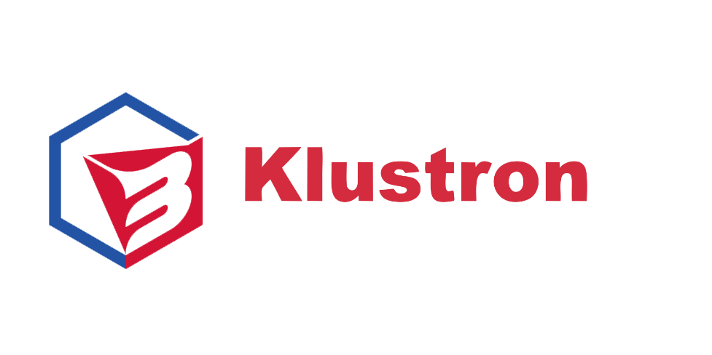

产品兼容互认证明
信服云平台是采用深信服云计算与安全解决方案建设的云服务平台，专注于为用户提供简单、安全、省心的一站式云服务。 在服务上，依托丰富的技术专家团队为用户提供7*24小时的快速响应服务，让用户聚焦自身业务价值，无后顾之忧，为用户业务发展保驾护航。 同时与各类合作伙伴积极开展业务合作，联合合作伙伴专注为用户提供云服务，所推出的等保托管、网站安全托管、专属云解决方案在政府、企业、教育、旅游、互联网、医疗、金融等诸多行业得到应用。
泽拓科技(深圳)有限责任公司自主研发的 《Klustron数据库》是一款分布式关系数据库管理系统，广泛应用于各行业的关系型数据存储与管理。 支持高并发、高负载的事务处理，具备自动化水平扩展能力，在不中断服务的情况下实现弹性伸缩，同时在节点和网络故障下确保数据读写的持续性、一致性与持久性。其高吞吐率、低延时的性能表现，以及对 MySQL 和 PostgreSQL 连接协议及语法的兼容性，使其能够无缝支持各种常用编程语言的应用接入。
针对上述产品的功能、性能、兼容性方面，深圳市中天云智网络科技有限公司和泽拓科技（深圳）有限责任公司通过共同测试表明,云智算大数据分析BI软件与泽拓科技(深圳)有限责任公司 Klustron V1.3产品完全兼容，其功能、性能和兼容性等各方面表现良好，运行稳定、安全，满足用户的需求。
特此证明！
深信服科技股份有限公司 泽拓科技（深圳）有限责任公司
2024年12月 2024年12月

